Slide 1
Здоровые дети - здоровая нация: видеосюжеты о правильном режиме дня
Составитель: АбаЗОВА АЛЕКСАНДРА ОЛЕГОВНА
ГУ ЛНР «ЛОУСОШ№4»
Г. Луганск

Slide 2
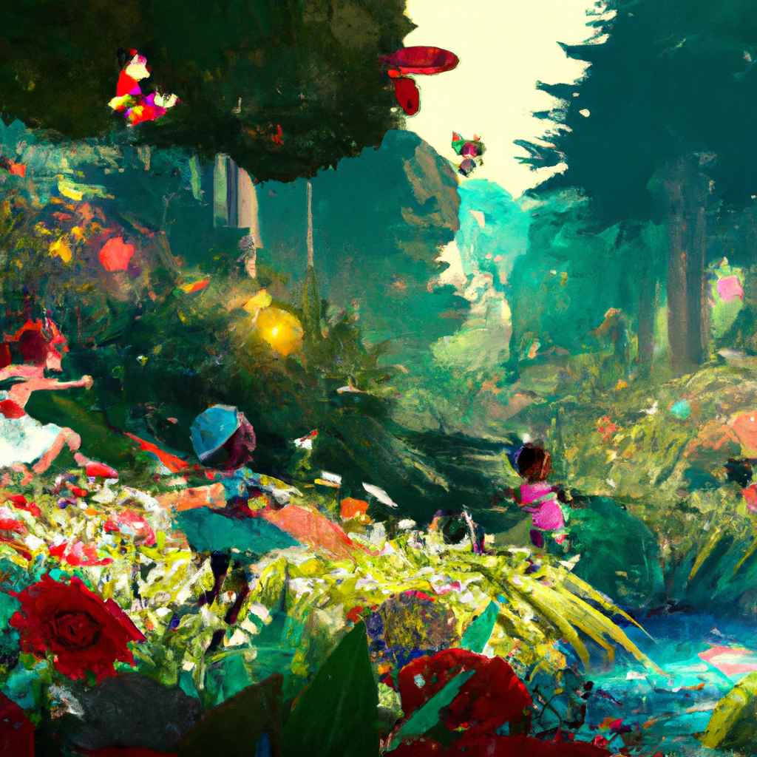
Введение
Проект был создан с целью изменить отношение молодого поколения к своему здоровью.
Деятельность проекта будет направлена на повышение сознательности в области здоровья и соблюдения правильного режима дня.

Slide 3
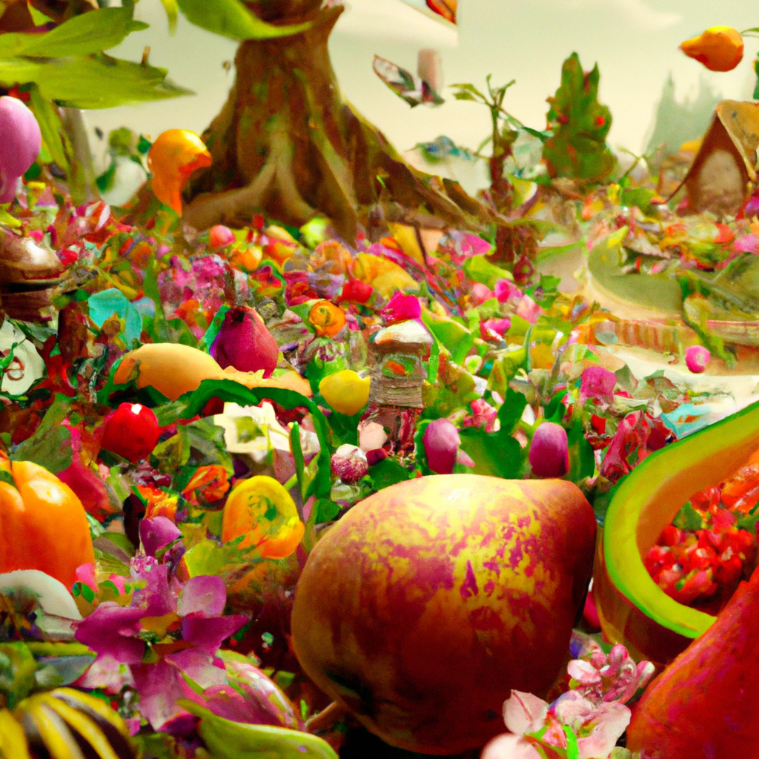
Питание
Одним из основных аспектов здорового образа жизни является правильное питание.
Проект будет предоставлять информацию о полезных продуктах и помогать детям составлять здоровое меню для каждого дня.

Slide 4
Смена видов деятельности
Монотонная физическая активность может привести к утомлению и травмам.
Проект будет поощрять детей к разнообразным видам деятельности, таким как спорт, танцы, игры на свежем воздухе и т.д.

Slide 5
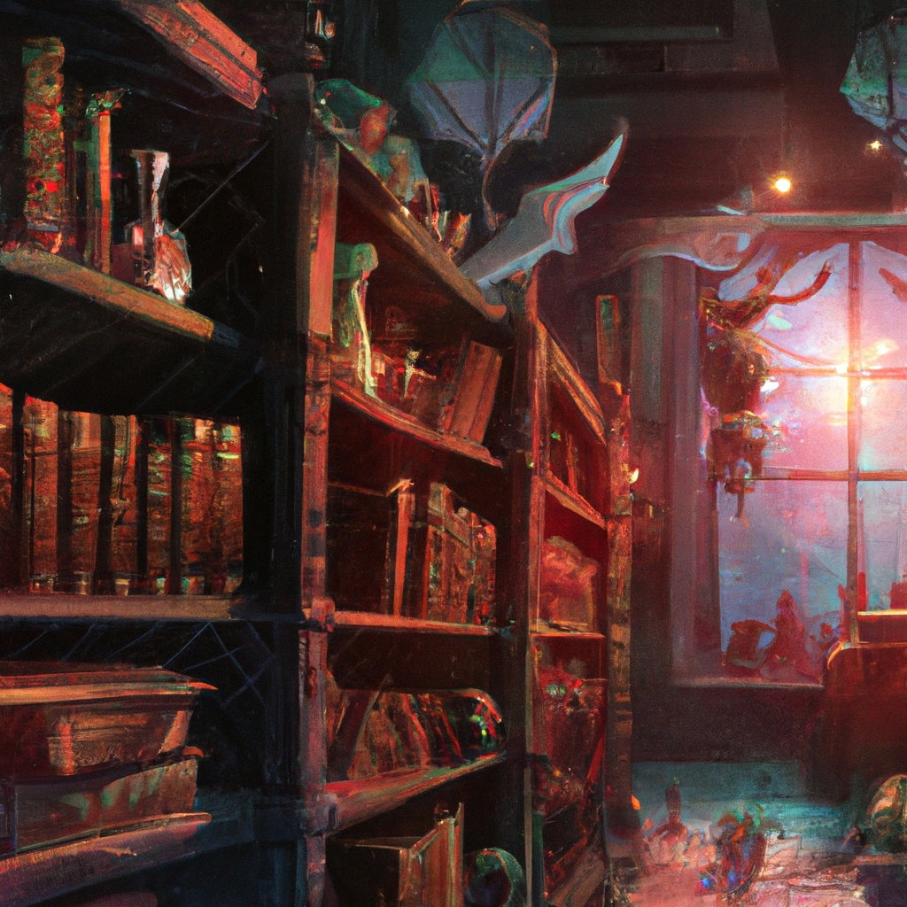
Досуг
Отдых и развлечения также являются важными компонентами здорового образа жизни.
Проект будет предоставлять информацию о различных хобби и интересных мероприятиях, которые помогут детям расслабиться и развлечься.

Slide 6
Результаты проекта
Основной результат проекта - видеосюжеты, которые будут снимать дети о своем режиме дня.
Эти видео будут использоваться для повышения осведомленности о здоровом образе жизни и станут инструментом для мотивации других детей.

Slide 7
Заключение
Проект «Здоровые дети - здоровая нация» имеет большое значение для будущего нашей страны.
Надеемся, что этот проект поможет детям стать более здоровыми и сознательными, а также повысит общественное внимание к вопросам здорового образа жизни.

